Slide 1
파이토치를 이용한 딥러닝
딥러닝 개론
강사 : 김상묵

Slide 2
목차
퍼셉트론
신경망
역전파 알고리즘

Slide 3
퍼셉트론

Slide 4
퍼셉트론
퍼셉트론은 여러 개의 신호를 받아서 하나의 신호로 출력하는 알고리즘
여러 개의 신호를 받은 후 이들을 선형 결합(Linear combination)을 통해 하나의 값으로 통합한 뒤, 활성화 함수 (비 선형 함수)를 거쳐서 나온 값을 출력

Slide 5








퍼셉트론
$$x_{1}$$
$$w_{1}$$
$$w_{2}$$
$$z= \sum_{i=1}^{3}{w_{i}x_{i}}$$
$$x_{2}$$
$$a=h(z)$$
Output
$$w_{3}$$
$$x_{3}$$
Input

Slide 6
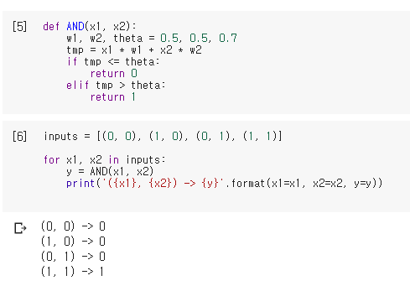
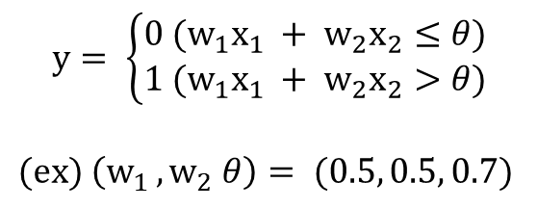
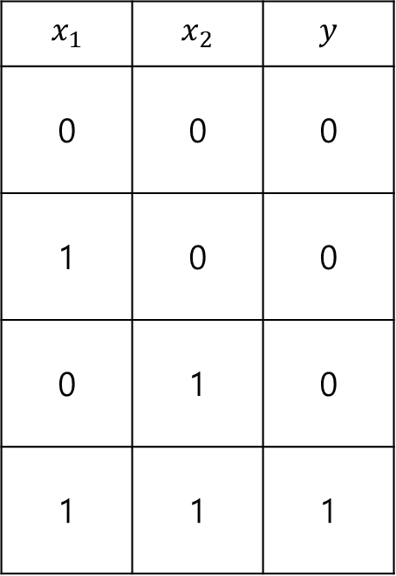
퍼셉트론을 이용한 논리 회로
AND
$$y= \left\{\begin{aligned}0 (w_{1}x_{1} + w_{2}x_{2}≤θ) \\ 1 (w_{1}x_{1} + w_{2}x_{2}>θ)\end{aligned}\right.$$
$(ex) \left(w_{1 }, w_{2} θ\right)= (0.5, 0.5, 0.7)$
$$x_{1}$$ | $$x_{2}$$ | $$y$$
0 | 0 | 0
1 | 0 | 0
0 | 1 | 0
1 | 1 | 1

Slide 7
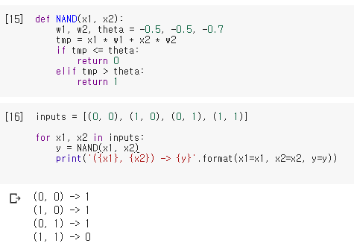
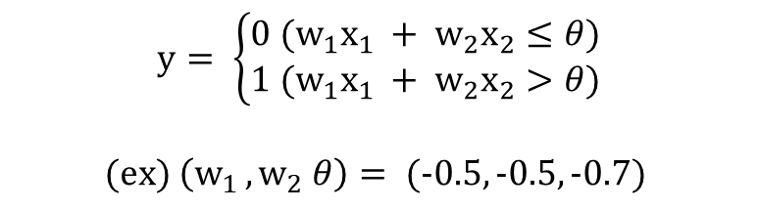
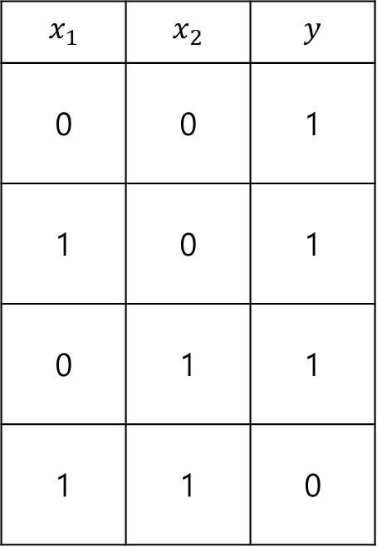
퍼셉트론을 이용한 논리 회로
NAND
$$y= \left\{\begin{aligned}0 (w_{1}x_{1} + w_{2}x_{2}≤θ) \\ 1 (w_{1}x_{1} + w_{2}x_{2}>θ)\end{aligned}\right.$$
$(ex) \left(w_{1 }, w_{2} θ\right)= (−0.5, −0.5, −0.7)$
$$x_{1}$$ | $$x_{2}$$ | $$y$$
0 | 0 | 1
1 | 0 | 1
0 | 1 | 1
1 | 1 | 0

Slide 8
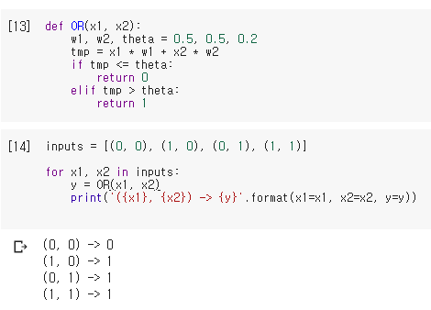
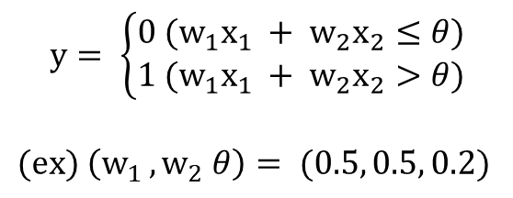
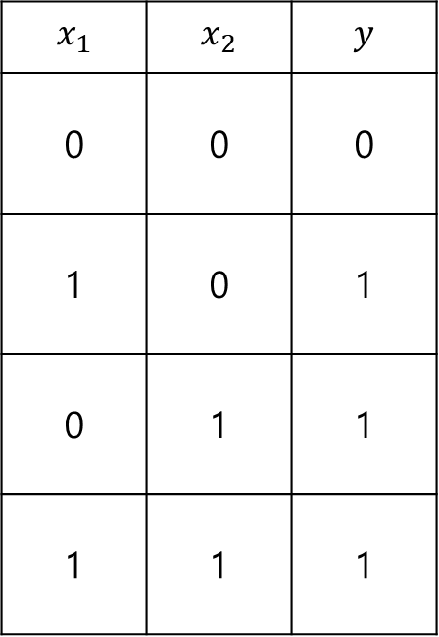
퍼셉트론을 이용한 논리 회로
OR
$$y= \left\{\begin{aligned}0 (w_{1}x_{1} + w_{2}x_{2}≤θ) \\ 1 (w_{1}x_{1} + w_{2}x_{2}>θ)\end{aligned}\right.$$
$(ex) \left(w_{1 }, w_{2} θ\right)= (0.5, 0.5, 0.2)$
$$x_{1}$$ | $$x_{2}$$ | $$y$$
0 | 0 | 0
1 | 0 | 1
0 | 1 | 1
1 | 1 | 1

Slide 9

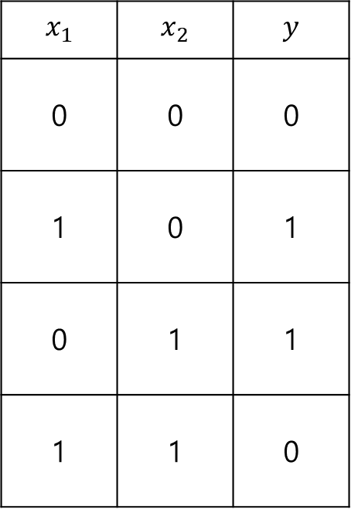
퍼셉트론의 한계
XOR
$$x_{1}$$ | $$x_{2}$$ | $$y$$
0 | 0 | 0
1 | 0 | 1
0 | 1 | 1
1 | 1 | 0
$$y= \left\{\begin{aligned}0 (w_{1}x_{1} + w_{2}x_{2}≤θ) \\ 1 (w_{1}x_{1} + w_{2}x_{2}>θ)\end{aligned}\right.$$
단층 퍼셉트론으로는 XOR 게이트를 구현할 수 없음

Slide 10
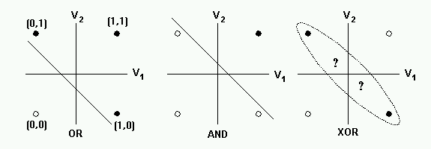
퍼셉트론의 한계 (딥러닝의 1차 암흑기)
많은 사람들이 퍼셉트론을 통해 진짜 인간과 같은 인공지능을 만들 수 있을 것이라고 기대
이런 기대와 열기는 는 1969년 Marvin Minsky와 Seymour Papert가 “Perceptrons: an introduction to computational geometry” 라는 책을 통해 퍼셉트론의 한계를 수학적으로 증명

Slide 11
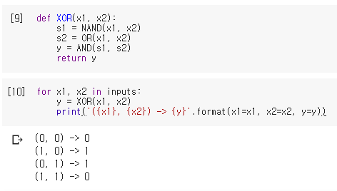
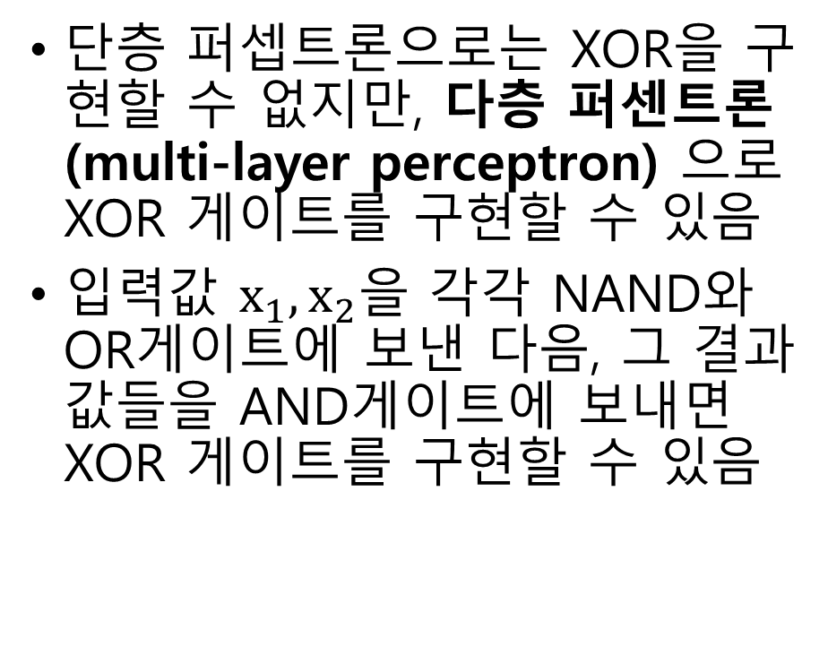
멀티 레이어 퍼셉트론
단층 퍼셉트론으로는 XOR을 구현할 수 없지만, 다층 퍼센트론(multi-layer perceptron) 으로 XOR 게이트를 구현할 수 있음
입력값 $x_{1}, x_{2}$을 각각 NAND와 OR게이트에 보낸 다음, 그 결과 값들을 AND게이트에 보내면 XOR 게이트를 구현할 수 있음

Slide 12
신경망

Slide 13
신경망의 기본 구조
신경망은 입력층, 은닉층 그리고 출력층으로 구성
입력층
(Input Layer)
은닉층
(Hidden Layer)
출력층
(Output Layer)

Slide 14

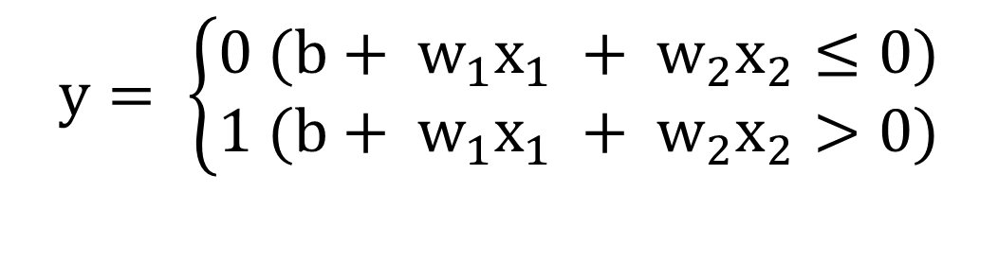

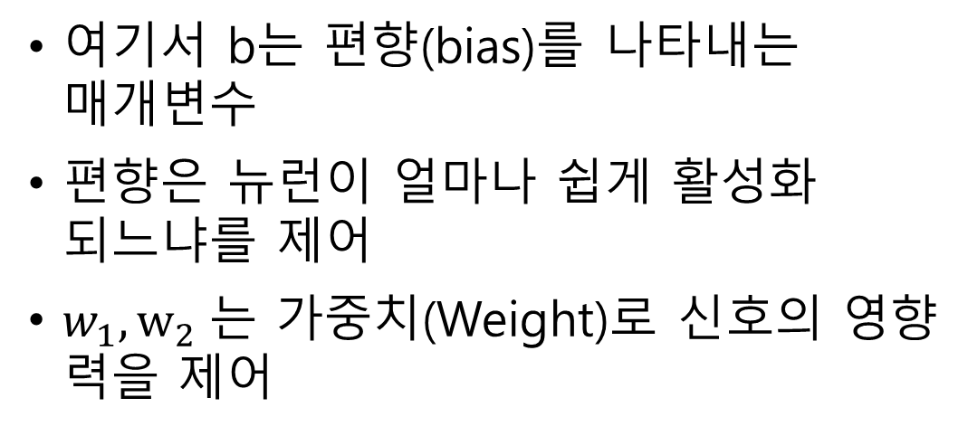

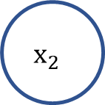
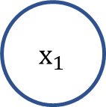
편향을 넣을 퍼셉트론
$$y= \left\{\begin{aligned}0 ({b+ w}_{1}x_{1} + w_{2}x_{2}≤0) \\ 1 ({b+ w}_{1}x_{1} + w_{2}x_{2}>0)\end{aligned}\right.$$
1
$$b$$
여기서 b는 편향(bias)를 나타내는 매개변수
편향은 뉴런이 얼마나 쉽게 활성화 되느냐를 제어
$w_{1},w_{2}$는 가중치(Weight)로 신호의 영향력을 제어
$x_{1}$
$$w_{1}$$
y
$$w_{2}$$
$$x_{2}$$

Slide 15

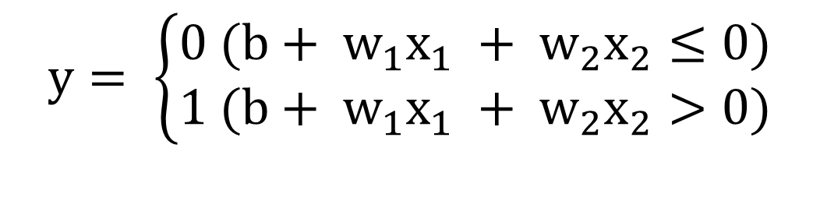
활성화 함수
$$y= \left\{\begin{aligned}0 ({b+ w}_{1}x_{1} + w_{2}x_{2}≤0) \\ 1 ({b+ w}_{1}x_{1} + w_{2}x_{2}>0)\end{aligned}\right.$$
$$y=h(b + w_{1}x_{1} + w_{2}x_{2})$$
$$h(x)= \left\{\begin{aligned}0 (x≤0) \\ 1 (x>0)\end{aligned}\right.$$
활성화 함수
(Activation Function)

Slide 16
활성화 함수
활성화 함수란 입력 신호의 총합을 출력 신호로 변화하는 함수
일반적으로 비선형 함수를 사용
비선형 함수를 사용하지 않으면 층을 깊게 하는 의미가 사라지기 때문

Slide 17
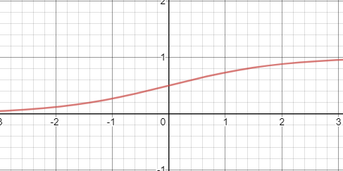
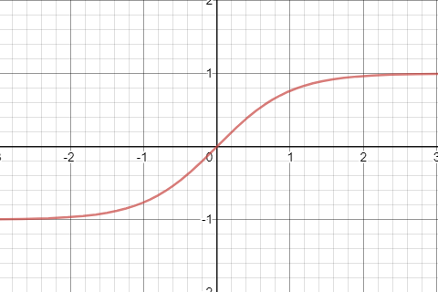
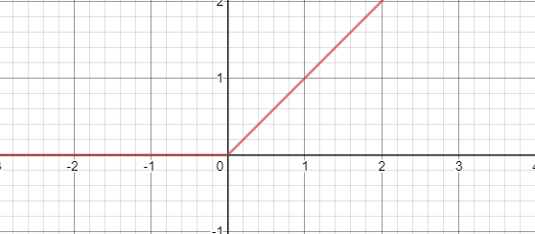
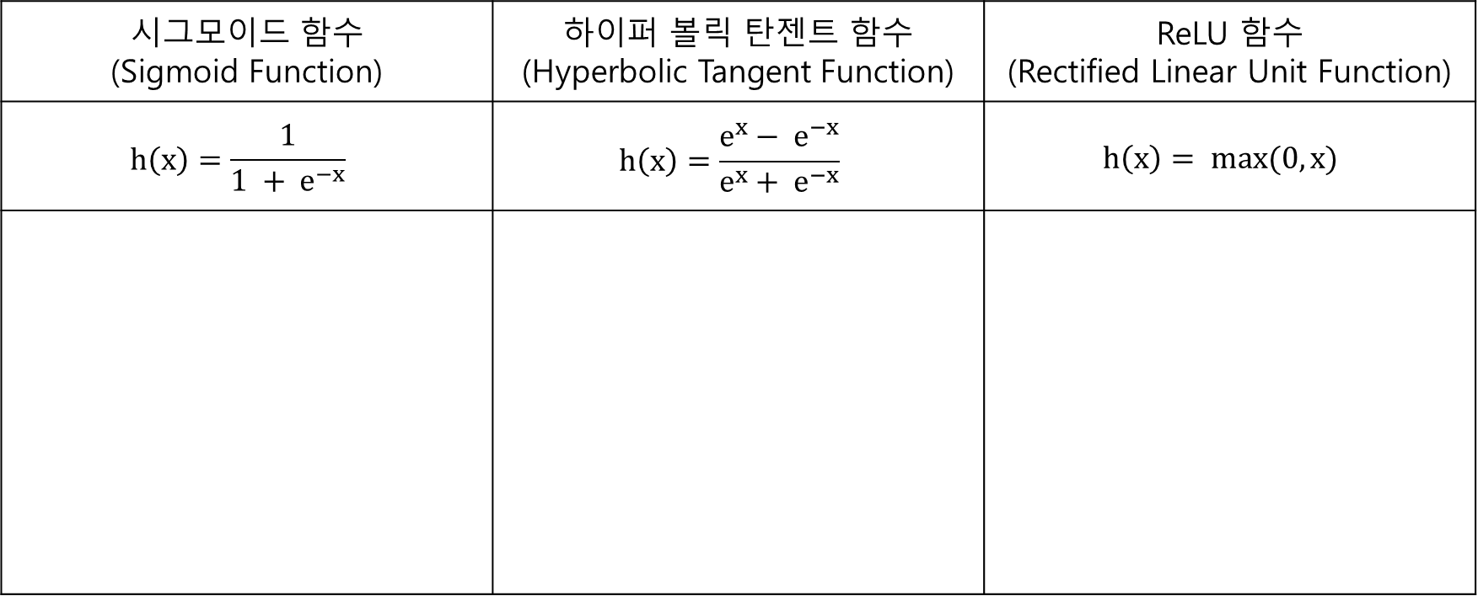
활성화 함수의 종류
시그모이드 함수 (Sigmoid Function) | 하이퍼 볼릭 탄젠트 함수 (Hyperbolic Tangent Function) | ReLU 함수 (Rectified Linear Unit Function)
$$h\left(x\right)=\frac{1}{1 + e^{−x}}$$ | $$h\left(x\right)=\frac{{e^{x}− e}^{−x}}{e^{x}+ e^{−x}}$$ | $$h\left(x\right)= max(0, x)$$

Slide 18
역전파 알고리즘

Slide 19
순방향 전파
순방향 전파(Forward propagation)는 정보를 앞으로 전달하는 순방향 과정을 뜻함
계산 결과를 앞으로 전달
Loss 계산

Slide 20
순방향 전파
MLP에서 순방향 전파 계산을 통해서 Loss를 생성
이 Loss를 줄이는 weight를 찾는 것이 목표!
하지만! 파라미터가 개수가 많아지면서 적절한 Weight와 Bias를 학습하는 것이 매우 어려워짐
1969년 MIT AI Lab의 창립자였던 Minskey는 MLP (Multilayer Perceptron)을 통해서 XOR는 해결될 수 있지만, '각각의 weight와 bias를 학습시킬 방법이 없다.' 라는 결론을 내림

Slide 21

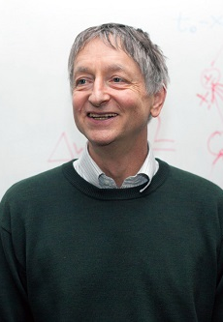
역전파 알고리즘
1974년 Paul Werbos가 박사과정 논문을 통해 이 역전파 알고리즘 Backpropagation을 제안
하지만 그 당시 인공 신경망에 꽤나 찬바람이 불던 시기였기 때문에 아무도 관심을 가지지 않음
Minskey 교수에게 찾아가 말을 했지만 그 또한 냉랭한 분위기 속에서 무시됨
1986년 Hinton이 Backpropagation을 재발견하여 주목받기 시작
Paul Werbos
Geoffrey E Hinton

Slide 22
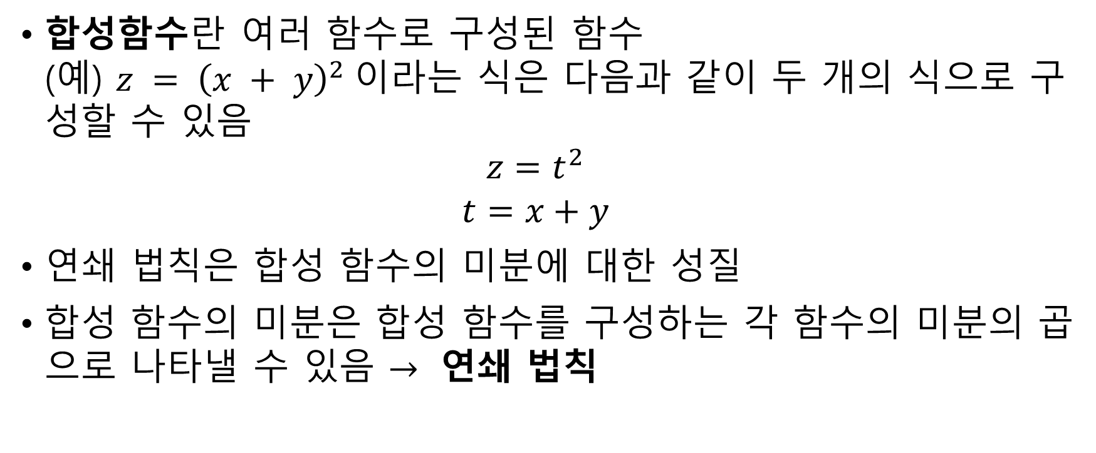
연쇄법칙
합성함수란 여러 함수로 구성된 함수 (예) $z = {\left(x + y\right)}^{2}$이라는 식은 다음과 같이 두 개의 식으로 구성할 수 있음 $z=t^{2}$ $t=x+y$
연쇄 법칙은 합성 함수의 미분에 대한 성질
합성 함수의 미분은 합성 함수를 구성하는 각 함수의 미분의 곱으로 나타낼 수 있음 $→$ 연쇄 법칙

Slide 23
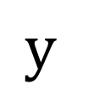
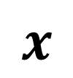
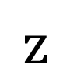
역전파 알고리즘
$$x$$
f
$$z$$
$$y$$

Slide 24
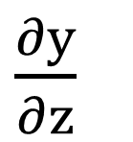
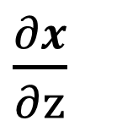
역전파 알고리즘
$$x$$
f
Local Gradient
$\frac{∂x}{∂z}$
$$z$$
$\frac{∂y}{∂z}$
$$y$$

Slide 25
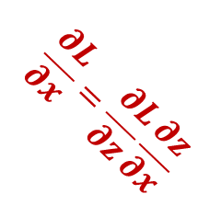
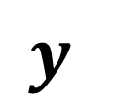
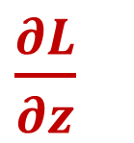

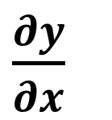
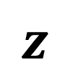
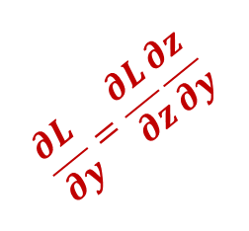
역전파 알고리즘
$$x$$
f
Local Gradient
$\frac{∂y}{∂x}$
$$\frac{∂L}{∂x}=\frac{∂L}{∂z}\frac{∂z}{∂x}$$
$$z$$
$\frac{∂z}{∂y}$
$\frac{∂L}{∂z}$
$$y$$
$$\frac{∂L}{∂y}=\frac{∂L}{∂z}\frac{∂z}{∂y}$$

Slide 26
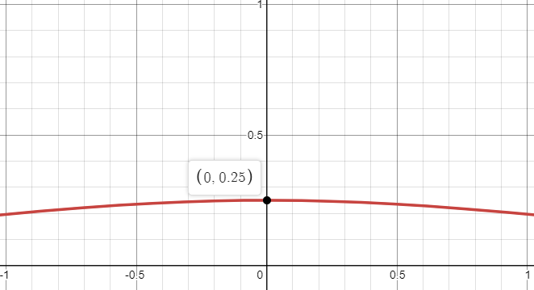
Vanishing Gradients
backpropagation에서 결과를 전달할 때 sigmoid를 사용
sigmoid의 미분 값은 0.25
sigmoid를 활성 함수로 사용하는 경우 은닉층의 깊이가 깊다면 오차율 계산이 어렵다는 문제가 발생

Slide 27
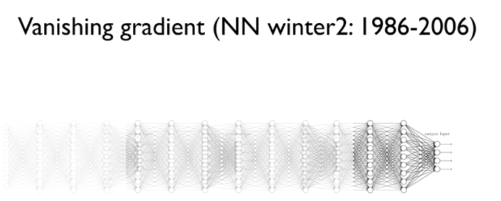
Vanishing Gradients
vanishing gradient문제로 인하여 딥러닝의 2차 암흑기
ReLU를 사용하여 이 문제를 해결

Slide 28
Q&A

